Slide 1
Energiewende-
Wir schaffen das
V_GL2017.1220_UdS_Energiewende-WirSchaffenDas.pptx
Dr. Gerhard Luther
Universität des Saarlandes ,
Experimentalphysik , Bau E26
66123 Saarbrücken
luther.gerhard@ingenieur.io
0681-302-2737(d) und 0681-56310(p)
www.fze.uni-saarland.de/Speicher.htm
Bildspeicher teilweise in V_Hochtief2011.0715_BergSpeicher.pptx

Slide 2
Inhalt
0. Einleitung: „Blitzlichter zur allgemeinen Lage“.
1. Die Energiewende „en marche“
2. Das Speicherproblem von Sonne und Wind in Deutschland
Aktuelles RE-Strom Dargebot und Fortschreibung: 100% RE -Zukunft
3. LösungsSzenario: Kurz- und Langzeit (Gas)- Speicher
3.1 Das Szenario
3.2 Die Optimierungsaufgabe; Ziel + Einstellparameter
3.3 Erste Ergebnisse: Kapazität und Umschlag der PSKW-Speicher
__________________________________________________________________________________________________________________
4. Spezial: Unkonventionelle Energiespeicher
4.1 Das Meeresdruck- PSKW (STENSEA)
PSKW =PumpSpeicher-Kraftwerk

Slide 3
0. Einführung
Blitzlichter zur aktuellen Lage
Wir haben 3 wichtige grundlegende Weltprobleme:
1. Bevölkerungsdruck
2. Klimawandel
3. Ressourcenverknappung
CO2 -merit order : Ein Beispiel für verpasste CO2- Vermeidungspolitik
Einen wichtigen Lösungsansatz leistet die Energiewende .

Slide 4
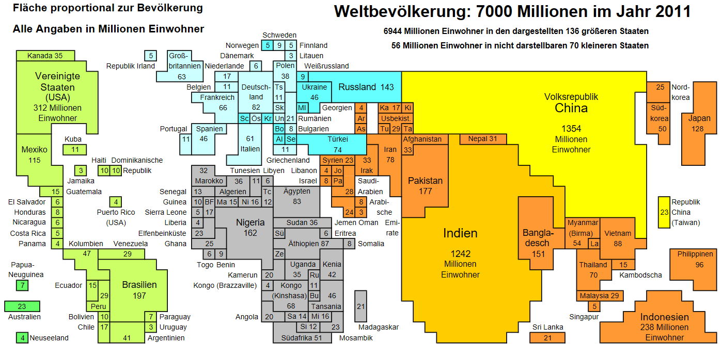
0.1 zu: Bevölkerungsdruck
Bevölkerung der Erde in 2011: 7.0 GE
Quelle: Wikipedia (2016.1207)
https://upload.wikimedia.org/wikipedia/de/3/36/Weltbev%C3%B6lkerung_2011.svg

Slide 5
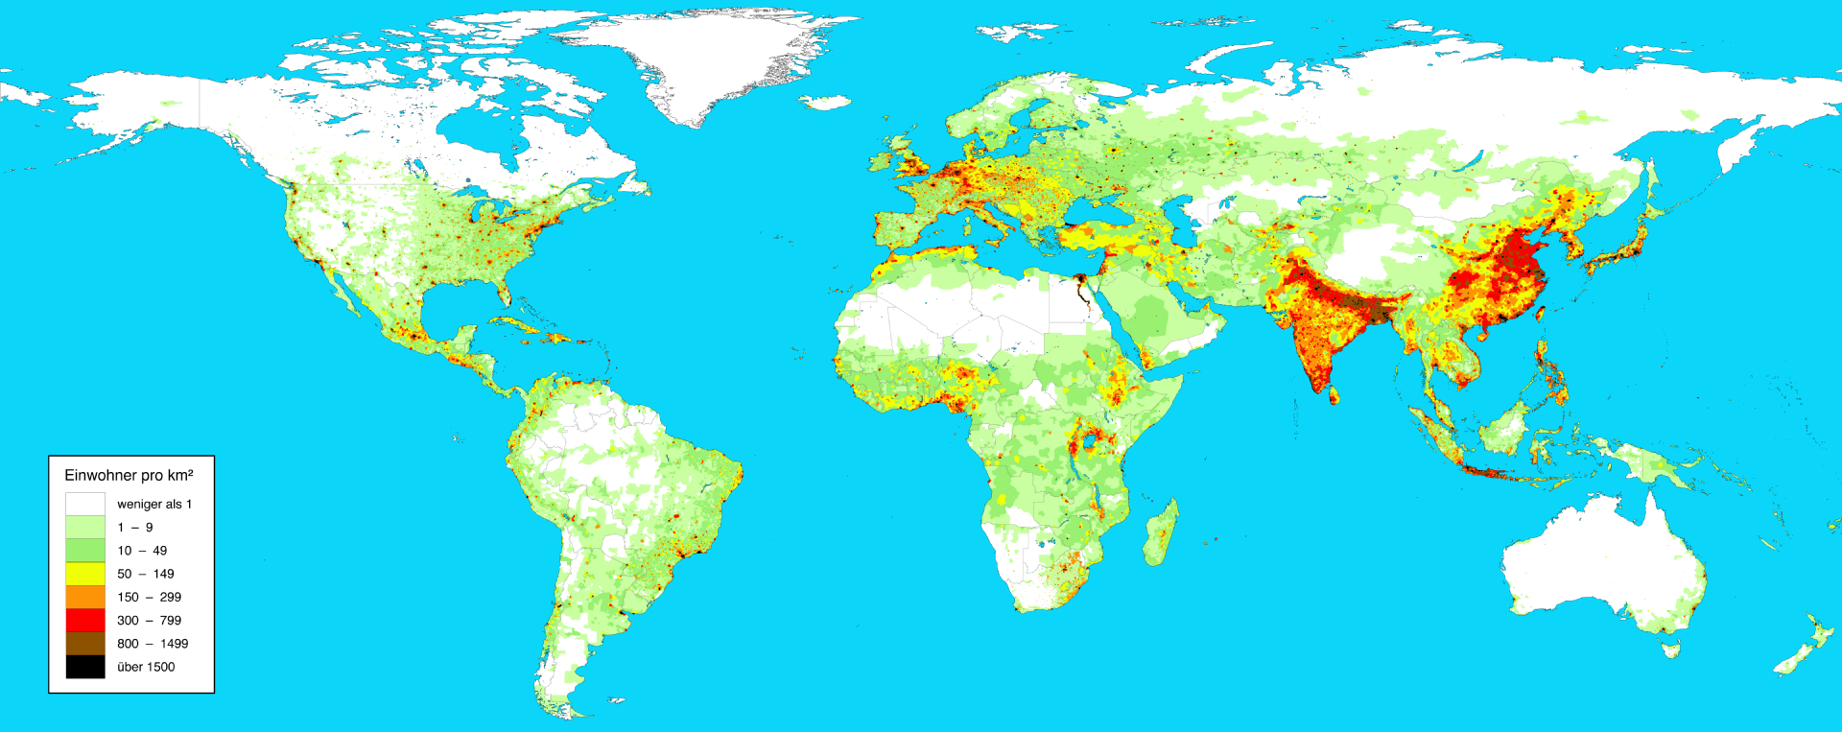
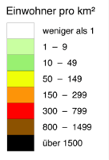
Bevölkerungsdichte (2005)
Quelle: Wikipedia Bevölkerungsdichte (Zugriff: 2016.0107)
https://de.wikipedia.org/wiki/Bev%C3%B6lkerungsdichte

Slide 6
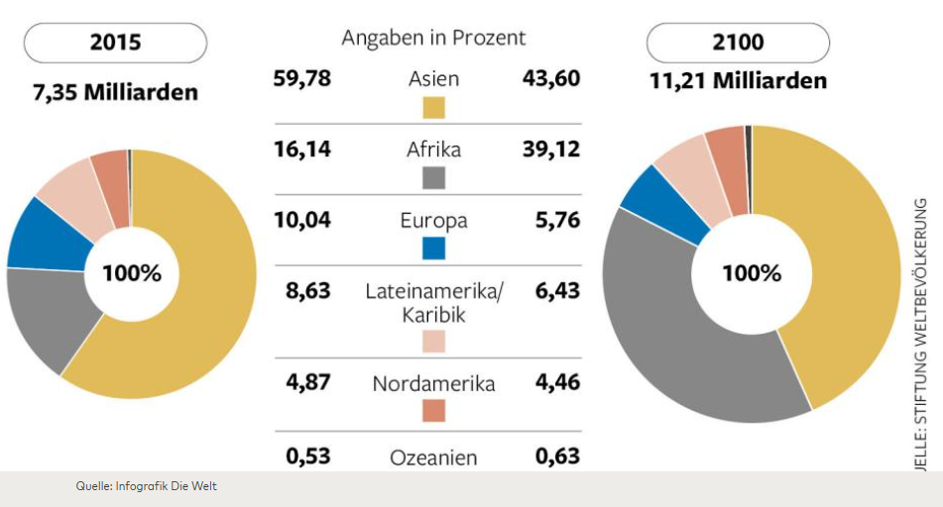
UN Prognose (von 2015)
Afrikaner vervierfachen sich bis 2100 AD auf 4.4 GE
Quelle: https://www.welt.de/politik/deutschland/article144603847/Afrikas-Bevoelkerung-vervierfacht-sich.html
Weitere Literatur: UNReport 2017: WorldPopulation Prospects : https://esa.un.org/unpd/wpp/Publications/Files/WPP2017_KeyFindings.pdf

Slide 7
Was hat das mit der Energiewende zu tun ?
Energiewende schafft Voraussetzungen für preisgünstige RE
überall in der Welt.
Wohlstand, Bildung, Zivilisation
Zurückdrängung atavistischer Urinstinkte
Befreiung von Unmündigkeit
( Sippe, Gesellschaft, fundamentalist. Religion)
Geburtenplanung,
Beachte:
In den UN Projektionen ist schon ein starker Rückgang der Geburtenrate eingerechnet.
Ansonsten gäbe es 26 GE in 2100 AD auf unserem Planeten!!

Slide 8
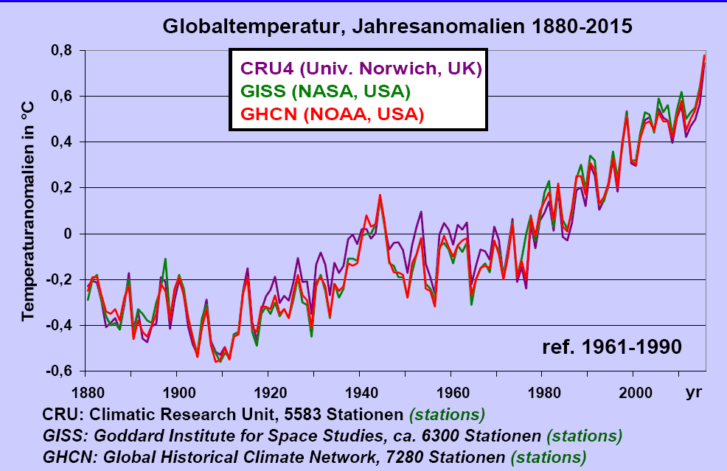
Der Tatbestand: z.B. Globaltemperatur
0.2 zu: Klimawandel.
Quelle: C. Schönwiese: DPG Tagung 2016: "Globale Klimavariabilität im Industriezeitalter -Phänomene und Ursachen"
http://www.fze.uni-saarland.de/AKE_Archiv/DPG2016-AKE_Regensburg/Links_DPG2016.htm Vortrag 13.1

Slide 9
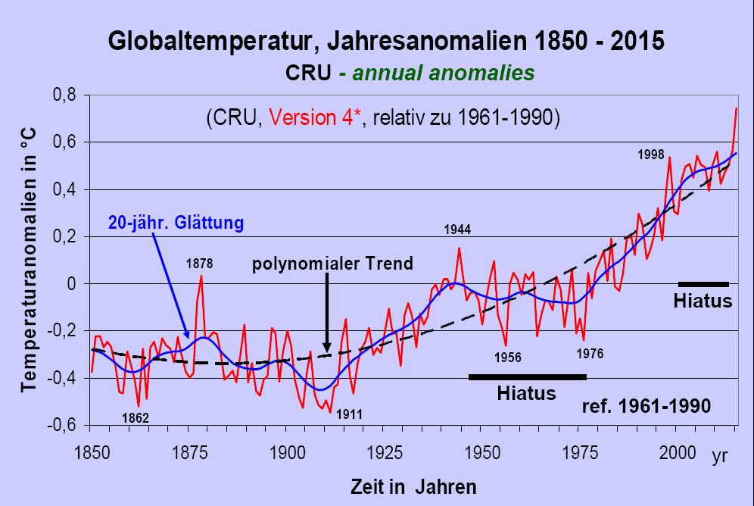
Glättung zeigt deutliche "Abschnitte"
Quelle: C. Schönwiese: DPG Tagung 2016: "Globale Klimavariabilität im Industriezeitalter -Phänomene und Ursachen"
http://www.fze.uni-saarland.de/AKE_Archiv/DPG2016-AKE_Regensburg/Links_DPG2016.htm Vortrag 13.1

Slide 10
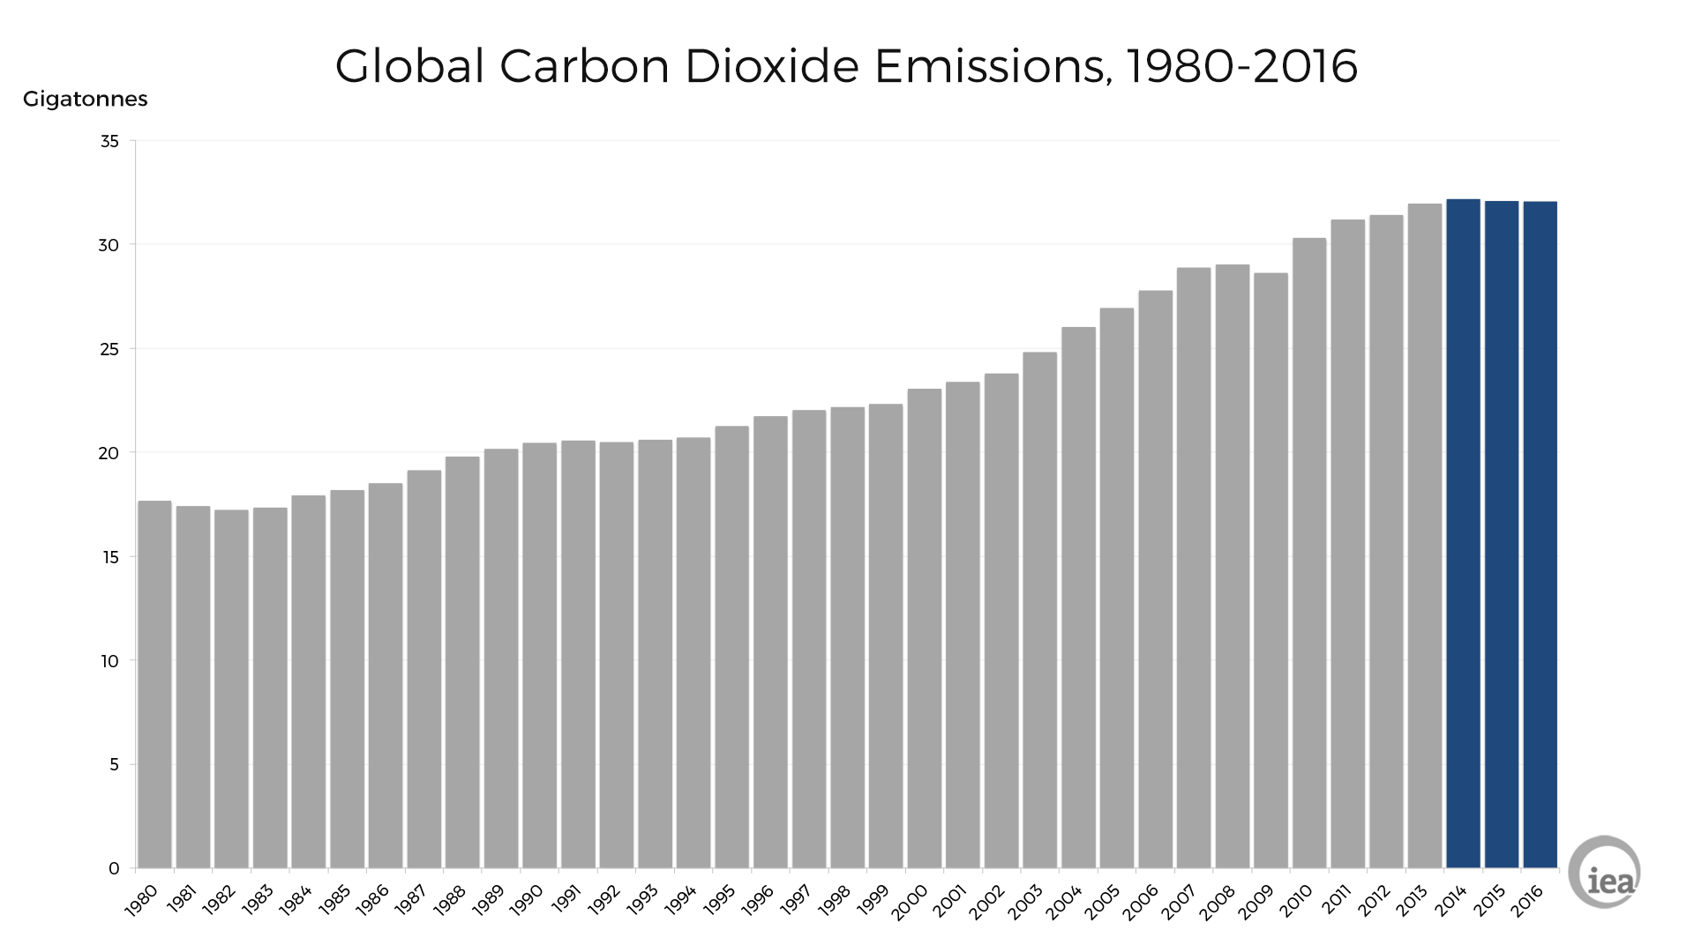
IEA: “CO2 emissions flat for third straight year”
in 2016 AD:
32.1 Gt /a
in 2017AD:
leider
wieder
Zuwachs
an CO2-
Emissionen
weil: mehr RE,
mehr Gas statt Kohle (Schiefergas),
mehr Effizienz
mehr AKW’s (China, US, SKorea, India, Russ., Pakistan)
Eine gute Tendenz, aber:
für 2 Grad-Ziel
noch nicht ausreichend !
Quelle: IEA (2017), Pressemitteilung vom 2017.0317.
http://www.iea.org/newsroom/news/2017/march/iea-finds-co2-emissions-flat-for-third-straight-year-even-as-global-economy-grew.html

Slide 11
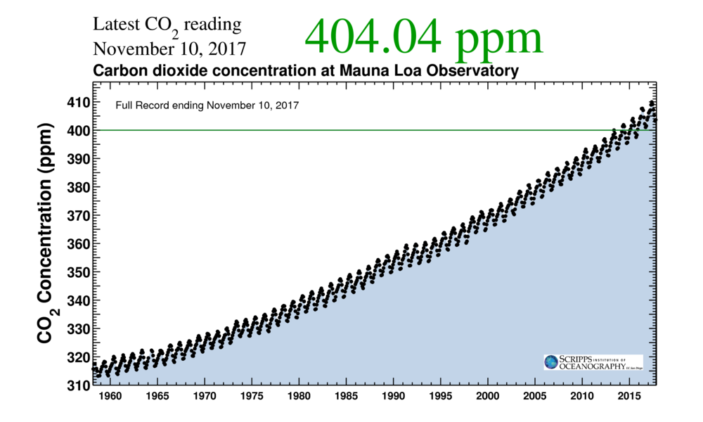
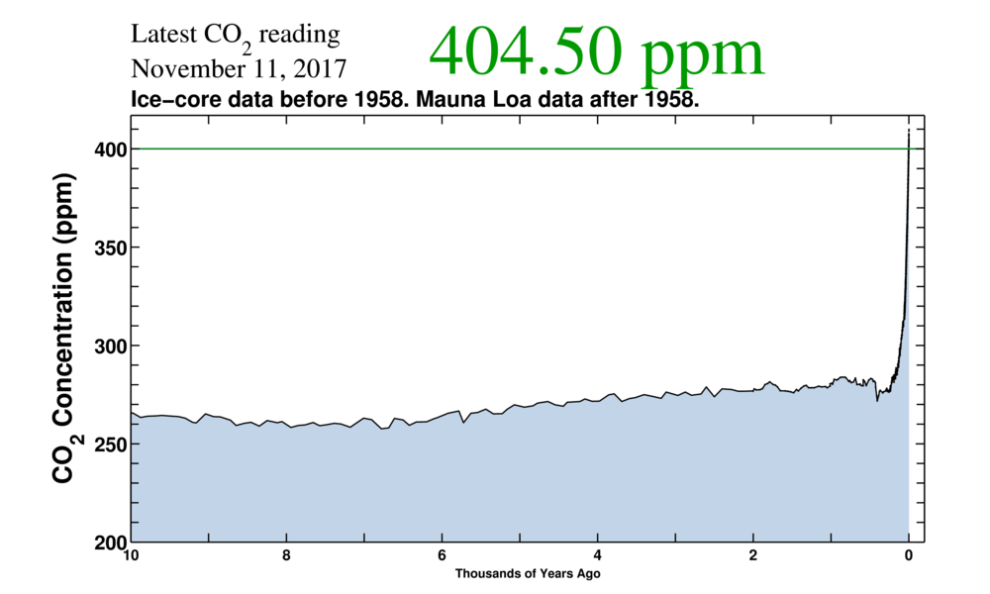
CO2 seit 10 ka (ice core) und seit 1958 (Mauna Loa)
Quelle (tagesaktuell!): Scripps Institution of Oceanography.
https://scripps.ucsd.edu/programs/keelingcurve/wp-content/plugins/sio-bluemoon/graphs/co2_10k.png https://scripps.ucsd.edu/programs/keelingcurve/wp-content/plugins/sio-bluemoon/graphs/mlo_full_record.png

Slide 12

0.3a zu: Klimawandel. hier: CO2-Vermeidung
Ein Beispiel für verpasste CO2- Vermeidungspolitik
Ökologische Merit Order Studie
https://www.oeko.de/fileadmin/oekodoc/OEkologische_Flexibilitaetsoptionen.pdf
C. Heinemann e.a. (2016.1115)
Eine sensationelle Studie des ÖkoInstitutes hat ausgerechnet, was schon lange
zu vermuten war:
Deutschland könnte, fast aus dem Stand, durch einen administrativen Eingriff in die „merit order“ des vorhandenen Kraftwerksparks effizient CO2 einsparen und zwar:
79 Mt CO2/a , also ca. 25 % der Gesamtemissionen im Strombereich
(Stand 2015) .
Bei einem Aufwand von 1.1 G€/a , also
nur 14 €/t CO2
für die Mehrkosten durch Gaseinsatz!
Quelle: Öko-Institut (2016): „Ökologische MeritOrder-Studie“
https://www.oeko.de/fileadmin/oekodoc/OEkologische_Flexibilitaetsoptionen.pdf
Speicher: ÖkoI2016_MeritOrder_ÖkologBereitstellung-vonStrom.Flexibilität_90p.pdf

Slide 13
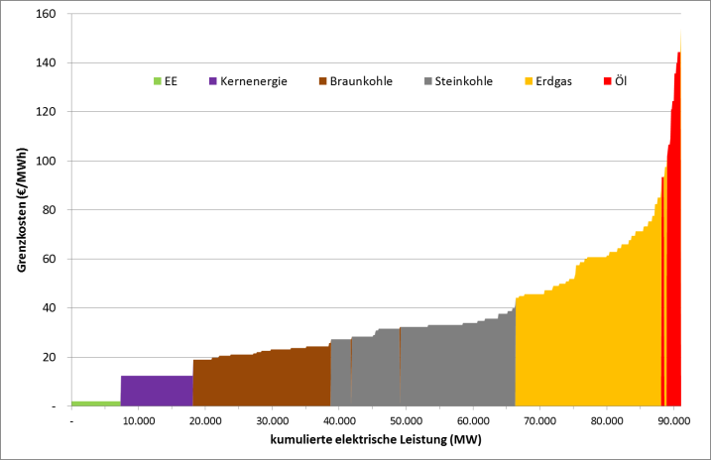
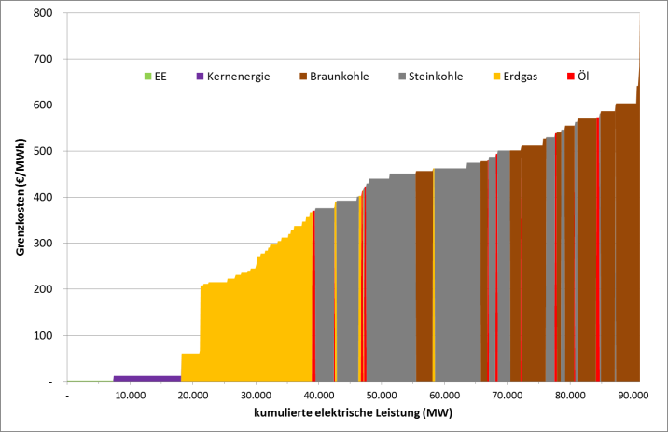
Merit order
der
deutschen KW in
AD 2015
reale, „ökonomische“ merit order
ideale, „ökologische“ merit order
mit
maximaler
CO2-Gewichtung
„Die Erhöhung des CO2-Preises an dieser Stelle zeigt lediglich die Methodik zur
Darstellung der ökologischen Merit Order.“.
Quelle: Öko-Institut (2016); Ökol.MeritOrder-Studie, Bild 2.4

Slide 14
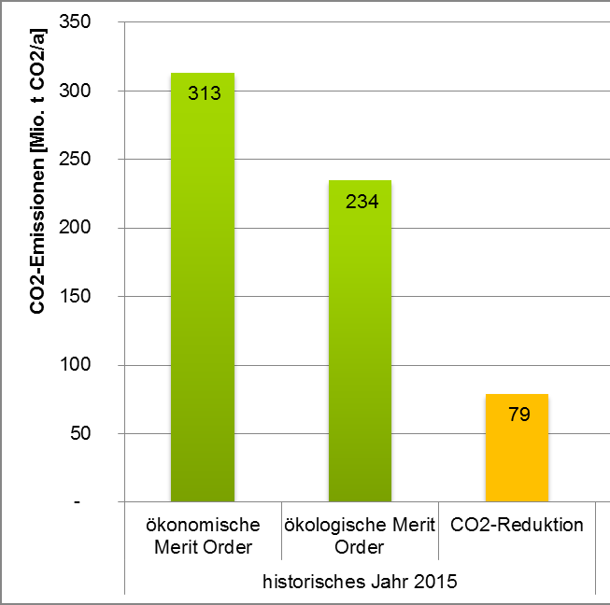
CO2-Effekt einer ökologischen Einsatzreihenfolge der Kraftwerke in 2015 AD
„real“
„öko-logisch“
CO2 Emissionen zum Vergleich:
Stromsektor (DEU): ca.
Gesamt (DEU 2015):
UrQuelle: Öko-Institut (2016); Ökol.MeritOrder-Studie; Ausschnitt für 2015 AD aus Abb.3.1, verändert
Speicher:. ÖkoI2016_MeritOrder_ÖkologBereitstellung-vonStrom.Flexibilität_90p.pdf, p.32

Slide 15
Ein einfacher kostenneutraler Vorschlag
Es gibt einen naheliegenden, mehr als kostenneutralen Vorschlag, den aber bisher noch
keiner der Interessen geleiteten Experten
und auch weder das Öko Institut noch Greenpeace erhoben hat:
1. Abschaffung der Subventionierung der Kraftwärmekopplung
Einsparung ca. 1.5 G €/a KWKG [+ versteckte Subventionen]
2. Administrative ökologische Änderung der „merit order“
Mehrkosten ca. 1.1 G €/a
Bemerkung: Bei einer ökologischen Änderung der Reihenfolge (merit order) der Kraftwerke lässt sich mit der KWK sowieso kaum zusätzliches CO2 mehr einsparen, weil die bisher der KWK zugeordnete Einsparung im Kern nicht auf der Technologie sondern auf dem Ersatz von Kohle durch Erdgas bei der Stromerzeugung beruht.
siehe: http://www.fze.uni-saarland.de/AKE_Archiv/DPG2016-AKE_Regensburg/Links_DPG2016.htm Vortrag 2.1: Luther

Slide 16
0.3 zu: Ressourcen
Strategien zur Rohstoff Versorgung
Stoffliche Ressourcen
Recycling
Rohstoffgewinnung aus größeren Teufen
Erschöpfbare Energieträger
Regenerative Energien
Quelle: BMWi: Eneuerbare Energien in Zahlen 2015; p.52; Speicher: BMWI2016_RE2015-inZahlen_80p.pdf

Slide 17

1.
Die Energiewende „en marche“
1.1 Bisheriger und geplanter Ausbau der RE
1.2 Beispiel: Photovoltaik (PV)
1.2.1 Dargebot/ Potential
1.2.2 Kosten/ Preise
1.3 Kosten für große RE Anlagen: Ausschreibungen 2017
Empfohlenene Literatur:
FhG-ISE = Fraunhofer-Institut für solare Energiesysteme , Freiburg
Philipps ea (2017): Fraunhofer ISE: Photovoltaics Report, updated: 12 July 2017, 44p.
Wirth e.a. (2017): Aktuelle Fakten zur PV in Deutschland
Aktuelle Fassung beider Reports abrufbar unter www.pv-fakten.de
bdew: Bundesverband der Energie und Wasserwirtschaft
“Erneuerbare Energien und das EEG: Zahlen, Fakten, Grafiken (2017)“, https://www.bdew.de/internet.nsf/res/4A5D437AB754A529C125817C00323A64/$file/Awh_20170710_Erneuerbare-Energien-EEG_2017.pdf

Slide 18
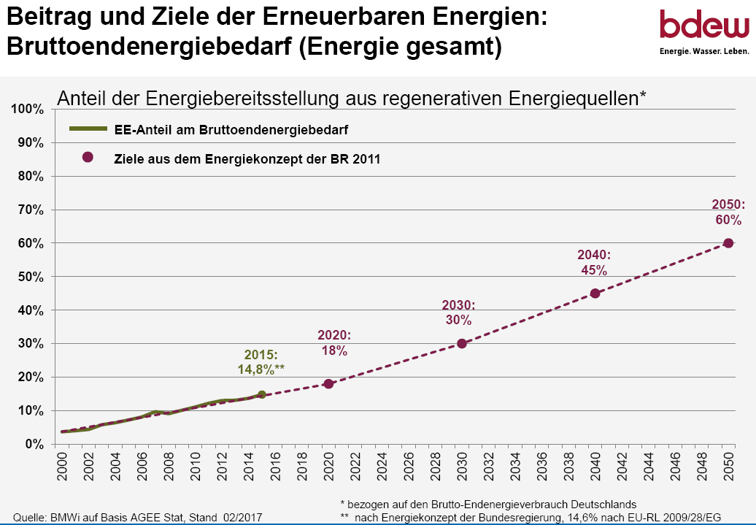
1.1
Der Umstieg auf die Regenerativen Energien (RE)
Quelle: /bdew2017/ = Bundesverband der Energie und Wasserwirtschaft: “Erneuerbare Energien und das EEG: Zahlen, Fakten, Grafiken (2017)“, Abb.17
https://www.bdew.de/internet.nsf/res/4A5D437AB754A529C125817C00323A64/$file/Awh_20170710_Erneuerbare-Energien-EEG_2017.pdf

Slide 19
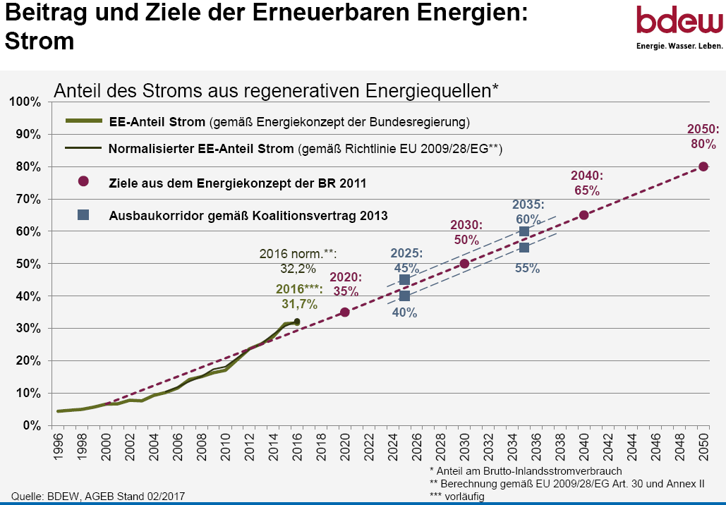
Nur Elektrizität:
Quelle: /bdew2017/ Abb.18
https://www.bdew.de/internet.nsf/res/4A5D437AB754A529C125817C00323A64/$file/Awh_20170710_Erneuerbare-Energien-EEG_2017.pdf

Slide 20
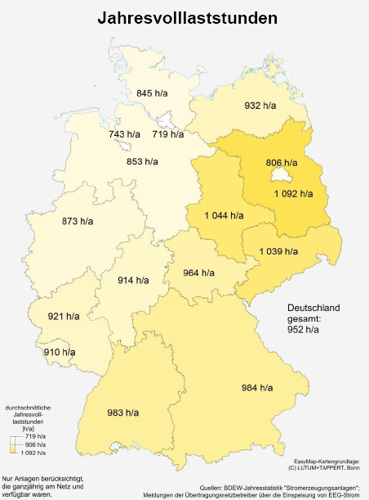
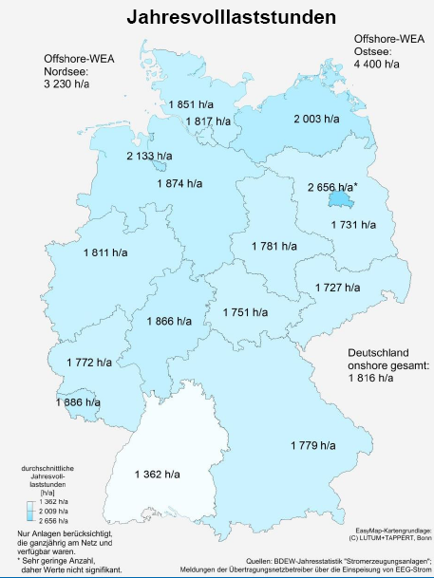
1.2
Weiterer Ausbau der RE Stromerzeugung: PV und Wind (Off- und Onshore)
PV in 2015 AD: 952 h/a:
also ca: 1000 kWh/kWpeak
Onshore in 2015 AD: 1816 h /a
Ostsee: 2015:
4400 h/a
Nordsee 2015:
3230 h/a
Quelle: /bdew2017/ Abb.27;28; https://www.bdew.de/internet.nsf/res/4A5D437AB754A529C125817C00323A64/$file/Awh_20170710_Erneuerbare-Energien-EEG_2017.pdf

Slide 21
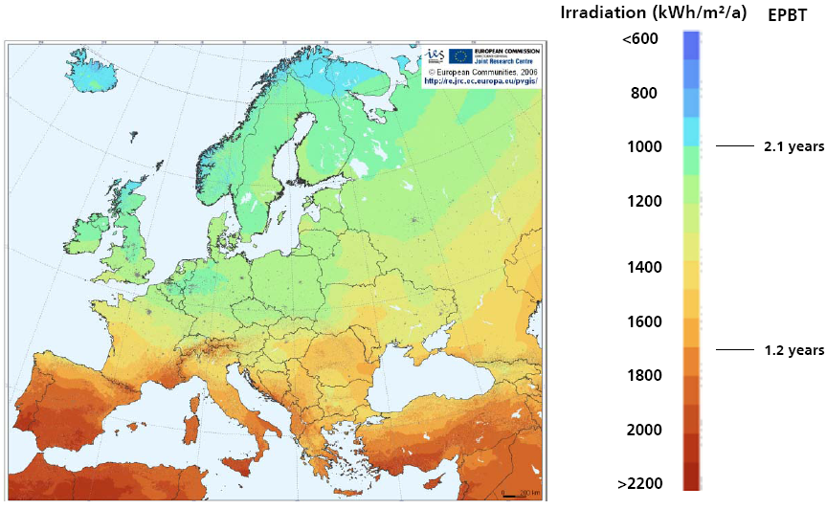
1.2 PV
PV: was bringen Südeuropa und MENA ?
Geographical Comparison of Irradiation and Energy Payback
(Energy Pay-Back Time)
multi crystalline Si
(Rooftop Systems)
Data: M.J. de Wild-Scholten 2013. Image: JRC European Commision. Graph: PSE AG 2014 (Modified scale with updated data from PSE AG and Fraunhofer ISE
Quelle: /FhG-ISE 2017/ Folie 35: „PHOTOVOLTAICS REPORT“ ; www.pv-fakten.de
Speicher: FhG-ISE-Philipps2017_PhotovoltaicsReport_44ppt.pdf

Slide 22
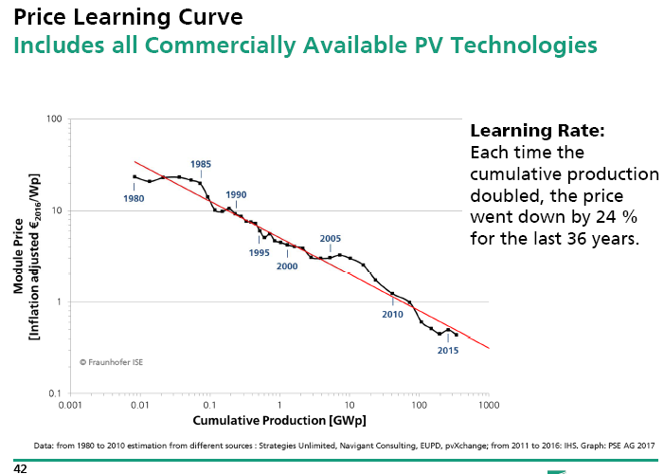
1.22
Kosten: PV wird billiger, vor allem die Module
Quelle: Folie 42: /FhG-ISE2017/ Folie42
Speicher: FhG-ISE-Philipp aus s2017_PhotovoltaicsReport_44ppt.pdf

Slide 23
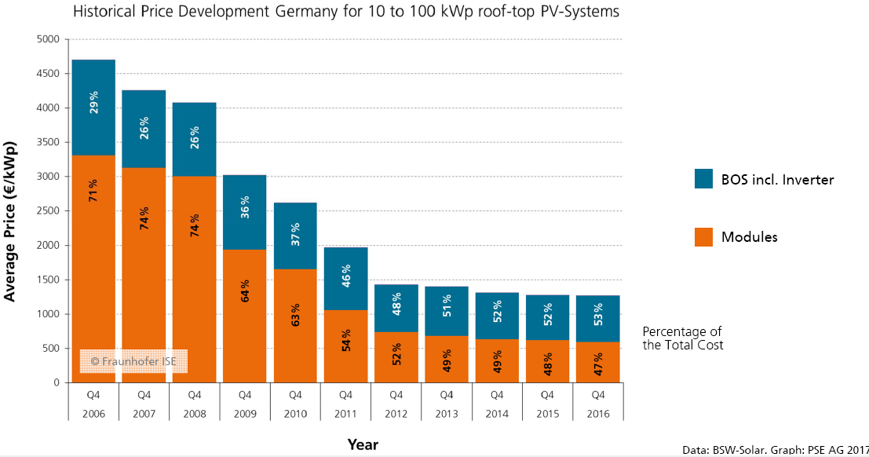
Mittlere Preise für größere PV-Dachanlagen (10 kWp bis 100kWp)
BOS= Back Office System,
System für die betriebliche Abwicklung
Quelle: Folie 41: /FhG-ISE2017/ Folie42
Speicher: FhG-ISE-Philipp aus s2017_PhotovoltaicsReport_44ppt.pdf

Slide 24
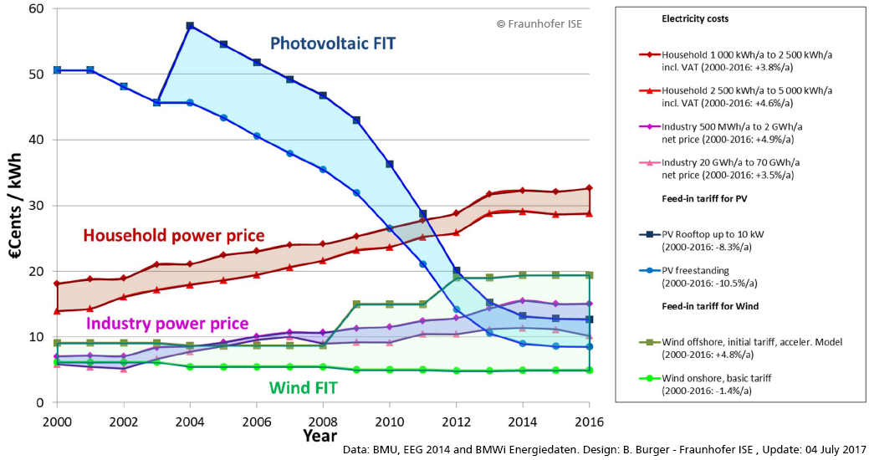
Deutschland: Strompreise und Einspeisetarife ( EEG)
„Netz-
Parität“
Quelle: Folie 41: /FhG-ISE2017/ Folie39
Speicher: FhG-ISE-Philipps2017_PhotovoltaicsReport_44ppt.pdf

Slide 25
1.3
Große RE Anlagen: Ergebnisse der Ausschreibungen 2017
PV-Freiflächenanlagen
5,66 ct/kW = durchschnittliche Förderhöhe bei der Ausschreibung Juni 2017
( bei zulässigen Höchstwert 8,91 ct/kWh.)
4,91 ct/kWh = mittlerer Zuschlagswert bei Ausschreibungsrunde September 2017
der BNA (Bundesnetzagentur)
Onshore-Wind
5,71 ct/kWh = durchschnittliche Förderhöhe der bezuschlagten Gebote
( bei zulässigen Höchstwert 7,00 ct/kWh.)
Offshore-Wind
Bei der ersten Ausschreibung für Offshore-Windanlagen im April 2017:
0 ct/kWh = Förderhöhe von bezuschlagten Geboten;
diese werden als bei ihrer Inbetriebnahme bis spätestens 2025
ohne zusätzliche Förderung aus-kommen werden.
Quellen: /bdew2017/: Erneuerbare Energien und das EEG: Zahlen, Fakten, Grafiken (2017) Seite 4 /45
FhG-ISES-Wirth2017/

Slide 26
2.
2. Das Speicherproblem von Sonne und Wind in Deutschland

Slide 27
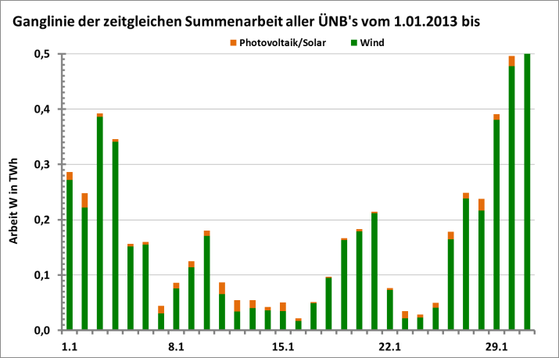
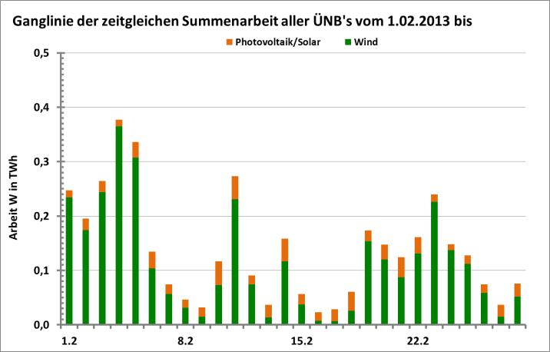
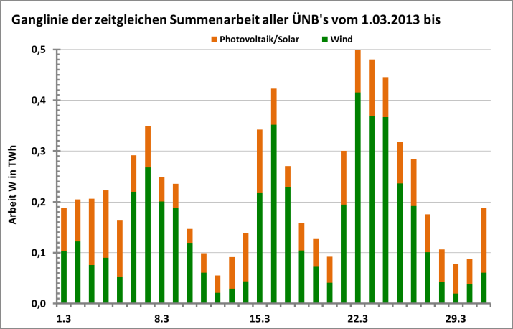
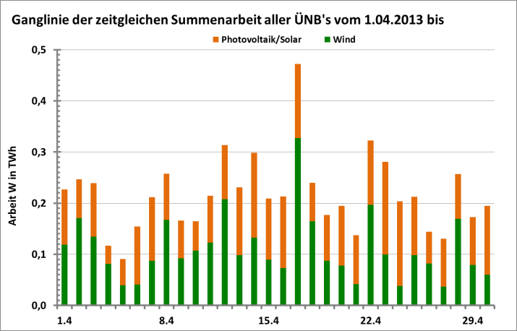
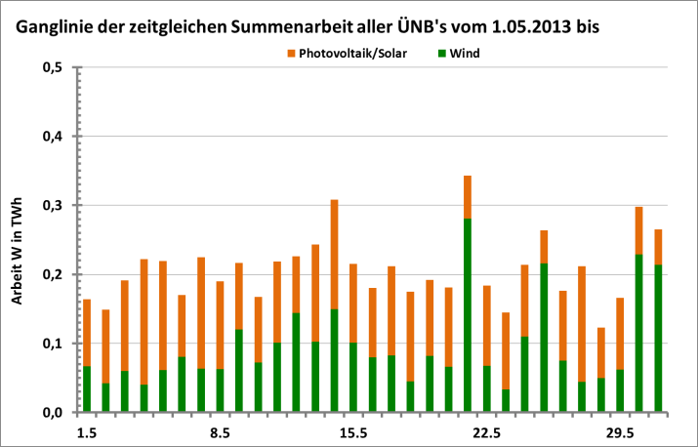
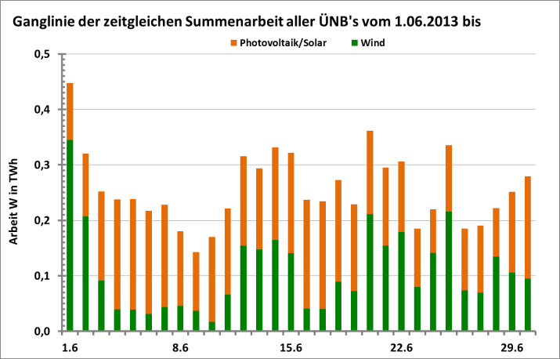
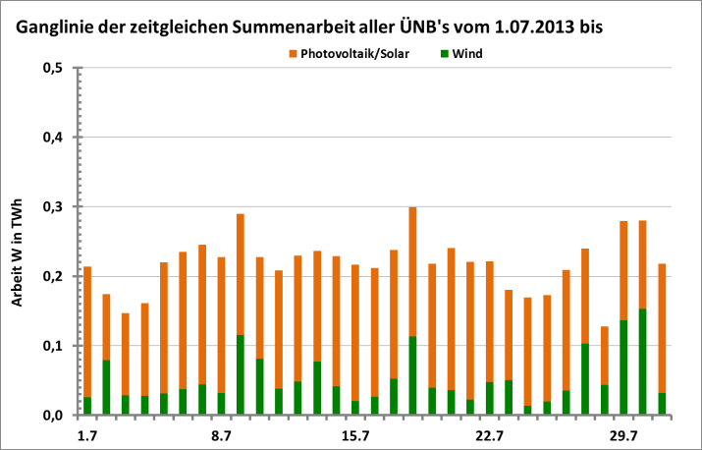
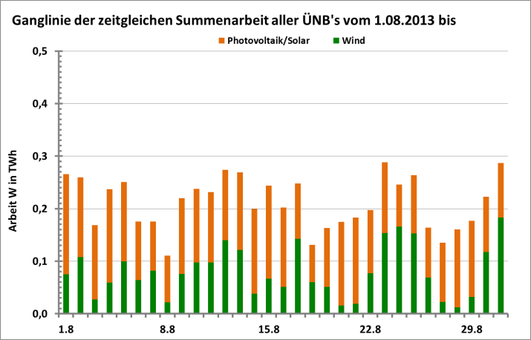
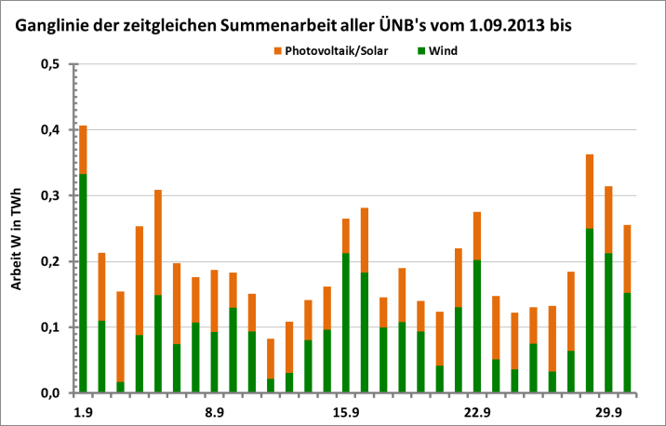
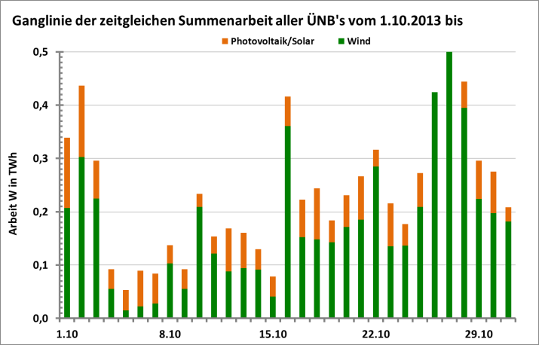
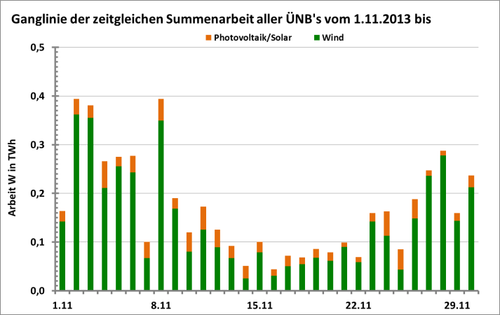
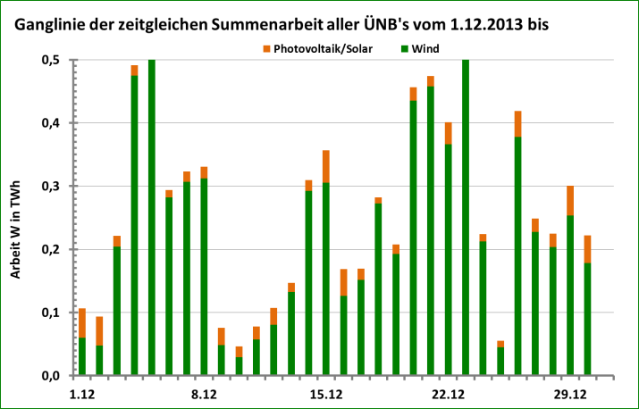
2.1
PV + Wind TagesArbeit in Deutschland in 2013 AD
P_{m}=0.210 [TWh/d] = 8.8 [GW]

Slide 28
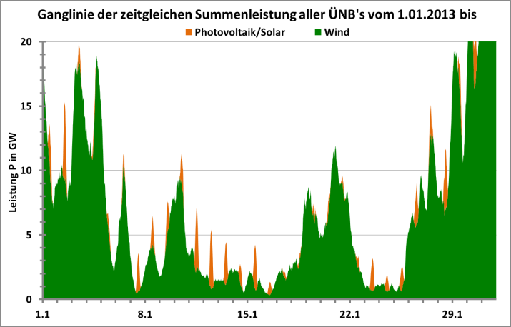
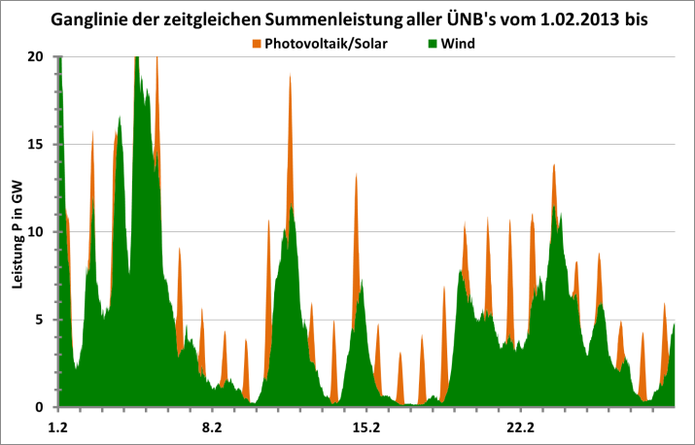
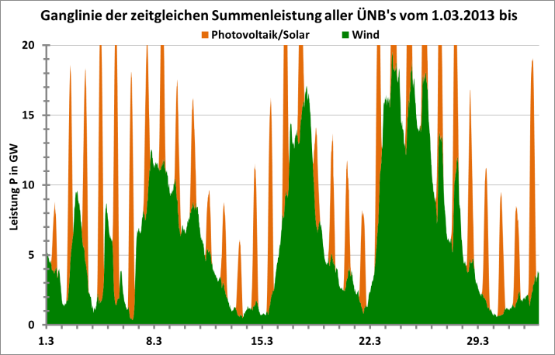
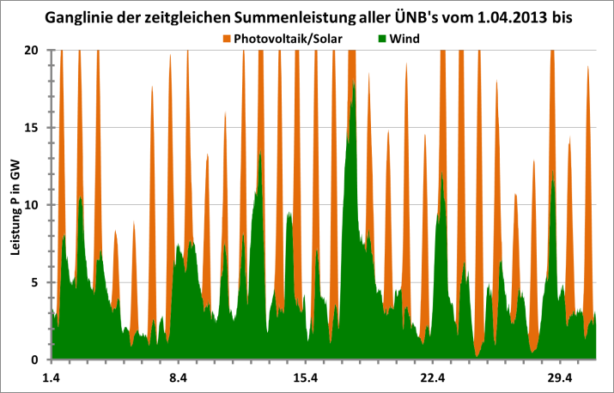
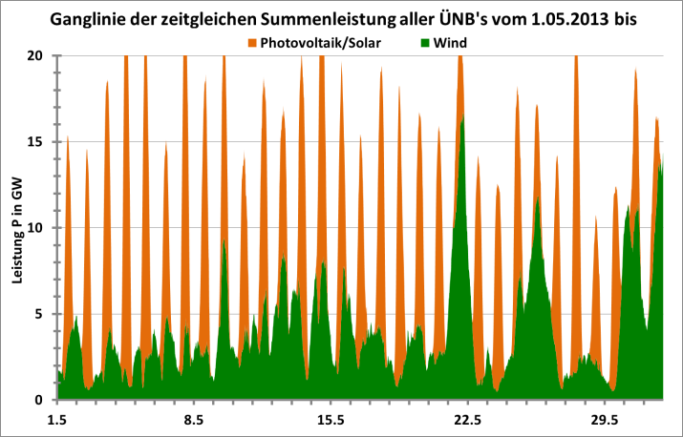
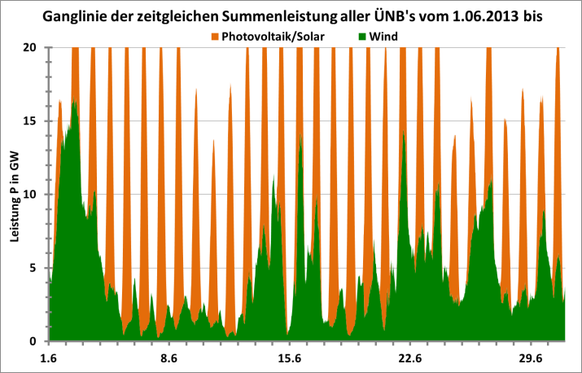
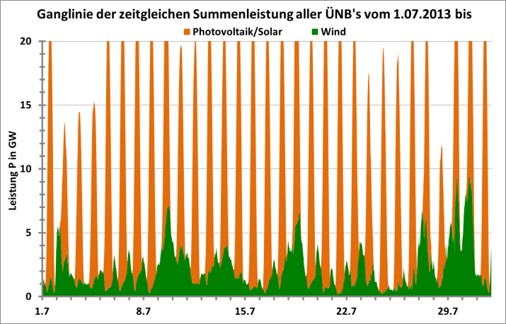
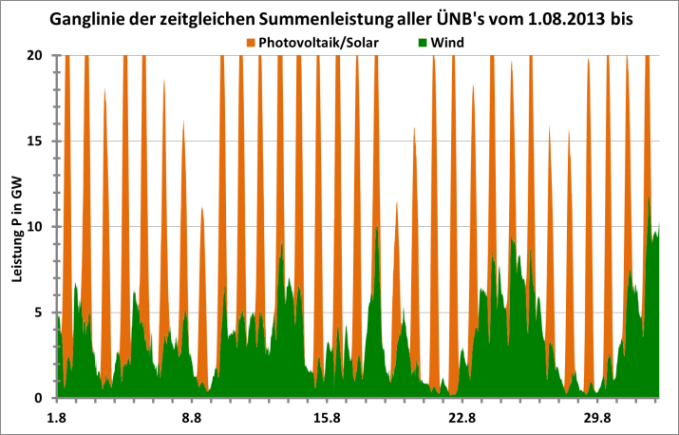
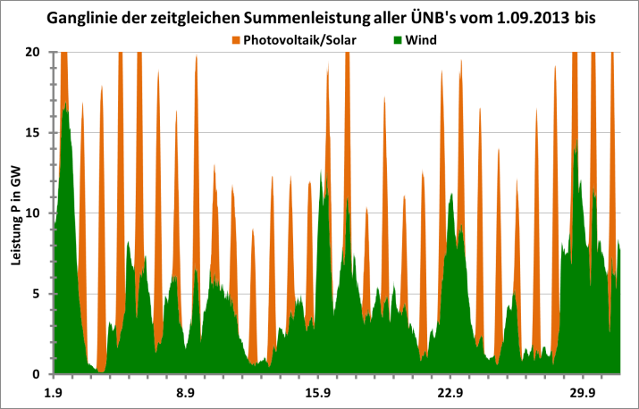
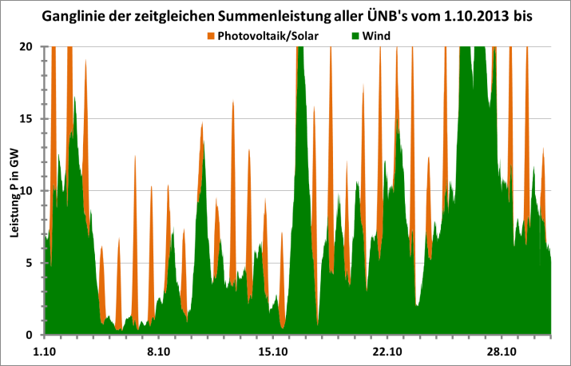
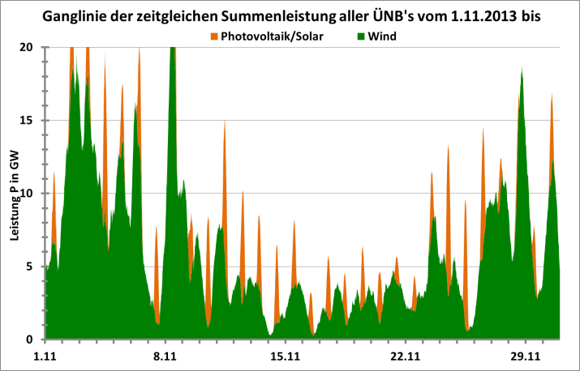
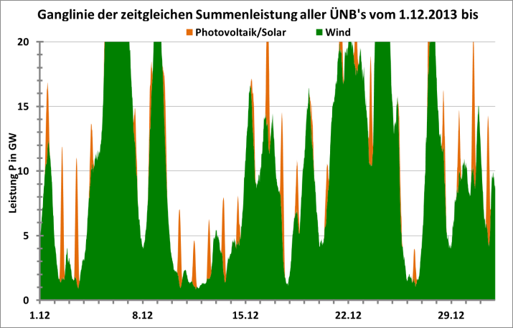
PV + Wind Stromleistung, DEU 2013 AD; P_{m} = 9 GW
___ { ÜsF =1.0} =„Bruttodeckung“
--- { ÜsF =1.5} mit Überschuss!
Datenquelle: ÜNB:
EEX –Strombörse ; Datenaufbereitung: Göran Borgolte, RWTH Aachen (2014)

Slide 29

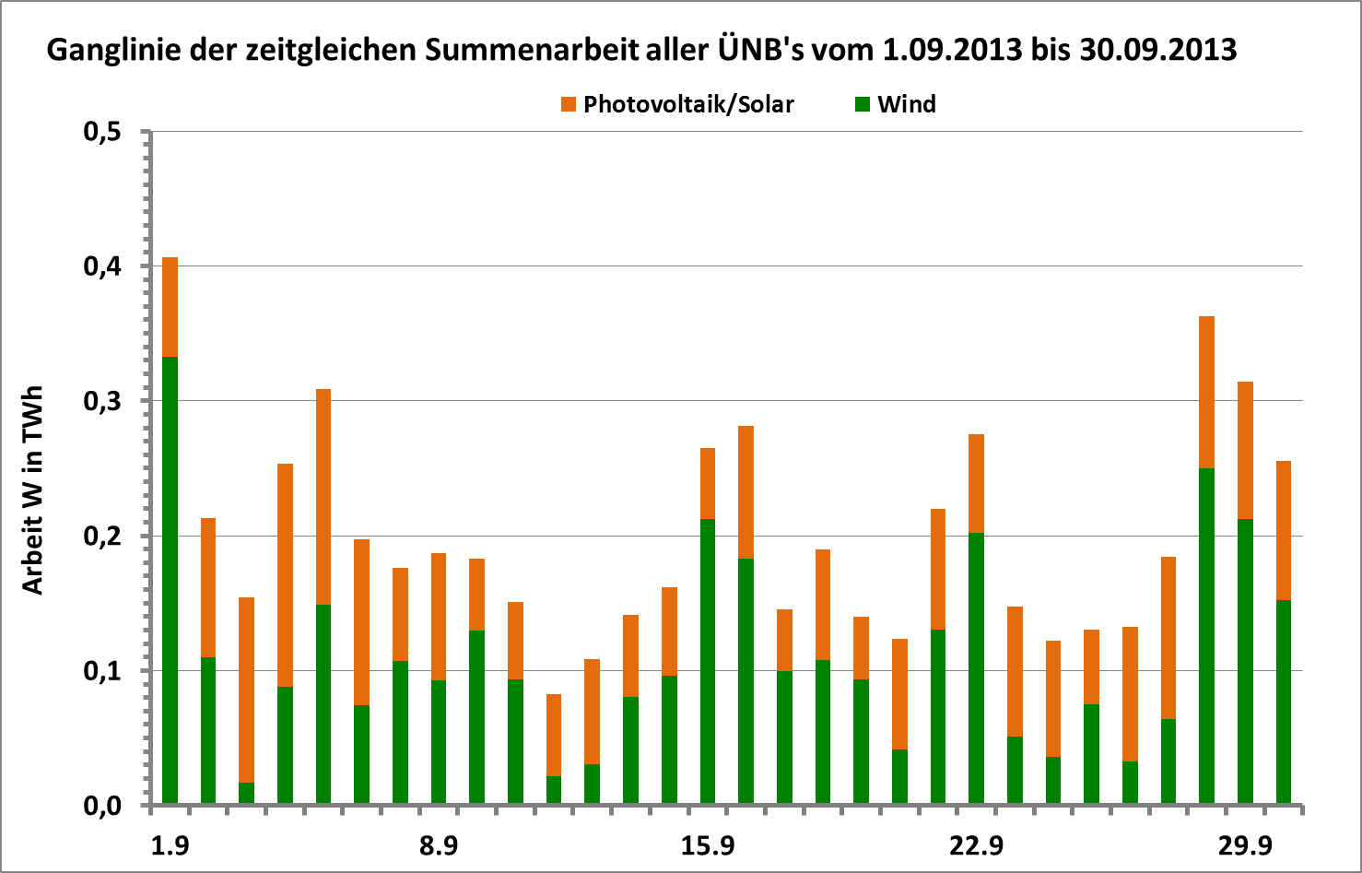
Beispiel September 2013 : Tagesdateien unterschlagen täglichen Speicherbedarf
Bei ÜsF=1.5: IntraTage-
Speicherbedarf an 27 Tagen
20 GW
Bei ÜsF=1.5: InterTage- kleiner Speicherbedarf
an 8 Tagen
___ { ÜsF =1.0}
--- { ÜsF =1.5}
ÜsF=1 -> 8,758 GW = 0,210 [TWh/d]
EEX –Strombörse ; Datenaufbereitung: Göran Borgolte, RWTH Aachen (2014)

Slide 30
Aufbereitete numerische Daten der Netzbetreiber:
Stromproduktion aus Solar- und Windenergie
Daten bis zur Auflösung ¼ Stunden als Excel Datei
erhielt ich von Dipl. Ing. Göran Borgolte, RWTH –Aachen
Letztes Update: Folien für 2013:
Dank an Göran Borgolte
und Prof. Alt für seine Vermittlung
htpp://www. mail: *@rwth-aachen.de

Slide 31
3.
3. Ein LösungsSzenario
für Strom zu 100% aus RE in Deutschland

Slide 32
3.1
Allgemeines LösungsSzenario:
(.0) Stromversorgung zu 100 % aus RE (der deutsche Plan A )
(.1) Vollständiges Back Up durch Gaskraftwerke
(= 100 % der nachgefragten Leistung)
Bem.: Das kostet nur 0,7 ct/kWh bei Umlegung auf den gesamten(!) Stromverbrauch.
(.2) Zwei Speichertypen:
η_{G} = 0.25; Gasspeicher (aus P2G oder H2; vorläufig Erdgas) :
η_{P} = 0.80; PSKW- artige Speicher (PSKW, Bergspeicher; Batterien)
(.3) Speicherverluste gedeckt durch Überkapazitäten der RE-Installation
Es folgen noch einige Anmerkungen zum LösungsSzenario:
In der Kurzfassung nur eine besonders wichtige Anmerkung
Überspringe

Slide 33
Potential der Stromleistungs-Flüsse
Wind
On + Off
Shore
Verbrauch
0.
PV in
S. + O. + W.
Lagen
PSKW-artige Speicher
[beschränkt]
Strikte Priorität
1.
1.
mäßig
schwankend
Gas
Speicher
(riesig)
2.
2.
schwankend
bis auf Null
bei
Konverter- Engpass
Import
Gas
zum Jahres- Ausgleich
Abschaltung

Slide 34
3.2.
Die Optimierungsaufgabe
Ziel: Gewährleiste sicherer und nachhaltiger Versorgung bei minimalem Aufwand
Zu optimierende EinstellParampeter:
1. ÜberschussFaktor (ÜsF) der RE „ÜsF“
Struktur des RE-Ausbaues (Gewichtung)
2. PSKW
Speicherkapazität PSKW „Sp80“
max. Einspeicherleistung (Pumpen) der PSKW „P80“
praktisch schon festgelegt:
Ausspeicherleistung = ca. Höchstlast des Verbrauches
3. Gasspeicher
Einspeicherleistung (Elektrolyse, Methanerzeuger) „P25“
praktisch schon festgelegt:
Speicherkapazität : riesig, da Speicherraum preiswert
Ausspeicherleistung = Höchstlast des Verbrauches („Versicherung“)

Slide 35
Erste Ergebnisse zur Kapazität der PSKW-artige Speicher
3.3
Begriffe und Bezeichnungen für den Ausbau der RE- Stromerzeuger.
Q_a = Jährlicher Stromverbrauch.
Er wird zunächst als zeitlich konstant angenommen.
RE_a = die im Jahr zur Verfügung stehende RE-Strommenge („brutto“)
ÜsF = Überschussfaktor = RE_a / Q_a
Bezeichnungen für PSKW -artige Speicher
Sp80 = Speicher mit rund 80% Wirkungsgrad (=Produkt aus Ein- und Ausspeichern)
Sp80_mx_Nd = Speicherkapazität des Sp80, angegeben in "Verbrauchstagen" [d]
P80_mx = maximale Einspeicherleistung [GW]
analoge Bezeichnungen für P2G-artigen Speicher
Sp25 = Speicher mit rund 25% Wirkungsgrad (Produkt aus Ein- und Ausspeichern)
Sp25_mx_Nd = Speicherkapazität des Sp25, angegeben in "Verbrauchstagen" [d]
Hier jedoch nicht entscheidend, da "beliebig" groß und niemals leer oder überfüllt.
P25_mx =maximale Einspeicherleistung [GW]

Slide 36
3.3.1
3.3.1 Der netto genutzte RE – Strom
3.3.2 Der Jahresumschlag des Kurzzeitspeichers Sp80
3.3.3 Einsatz der Sp25 –Gaskraftwerke: Jahresdauerlinie
3.3.4 Strom-Bereitstellung aus direktem RE-Strom, Speicher und Import
3.3.5 Einsatz von Kurzzeitspeichern im LeistungsEngpass

Slide 37
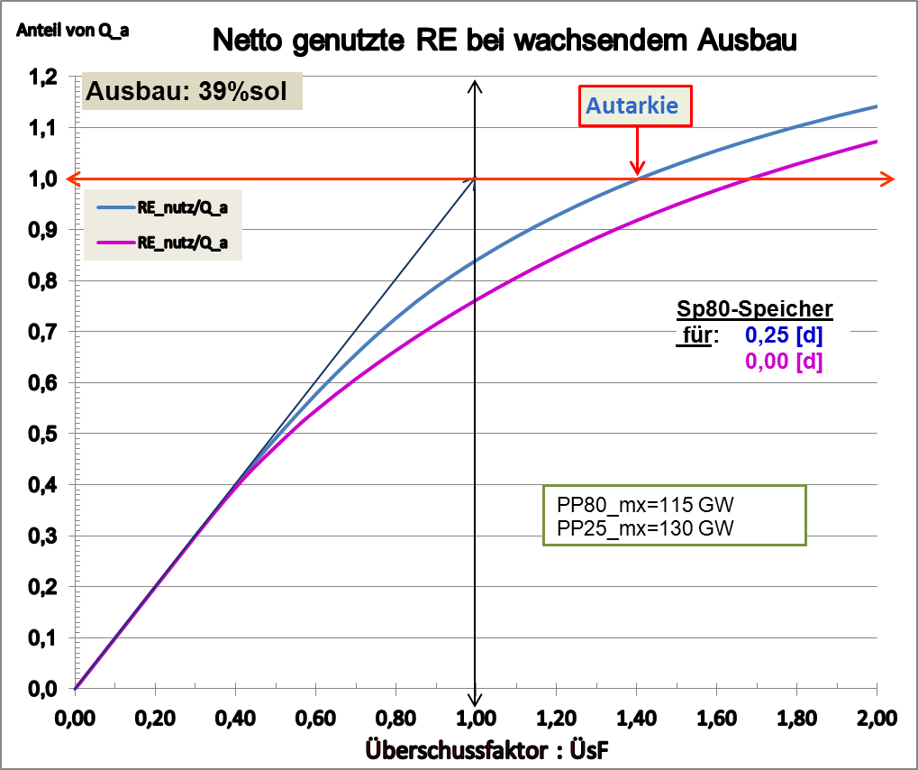
Ein wichtiges Bild
Netto genutzte RE bei wachsendem RE-Ausbau
gerechnet mit:
Q_a ..= 1000 TWh
Re_{nutz} =
Strom aus RE-Quelle,
(direkt oder aus Speicher)
„aus der Steckdose“
Daten 2013 AD
Speicher: GroßSpeicherRE2013_2014_DXX.xlsm!D_39sol Kapitel7, Bild 7.1

Slide 38
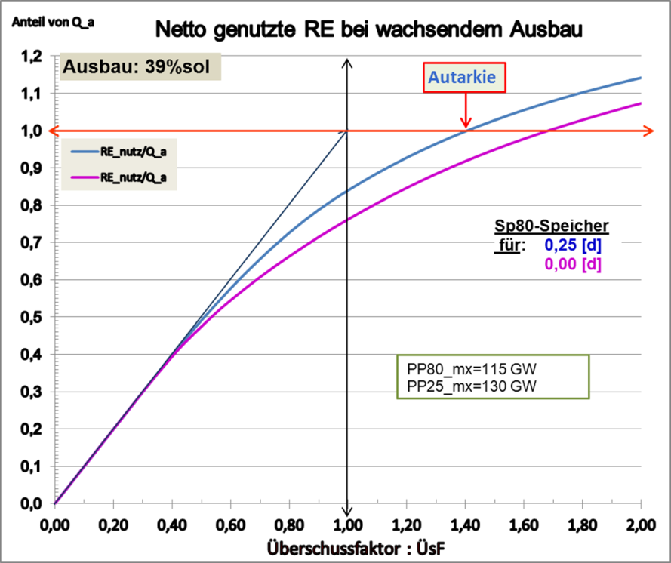
Wieviel vom RE-Aufkommen, RE_{brutto}, kann genutzt werden: RE_{nutz}
1. Bei geringem Ausbau: Volle Aufnahme im Netz, Speicher überflüssig
2. Bei wachsendem Ausbau bis etwa UsF=1: zunehmende Inanspruchnahme der Speicher
3. Autarkie ist erreicht bei ÜsF = ca. 1.40 : bei der Speichergröße Sp80_mx =0,25 [d] .
und bei ÜsF = ca. 1.68 : bei Sp80_mx = 0, also ohne Kurzzeitspeicher
4. Darüber hinaus: Strom kann (bilanziert) exportiert werden, aber
mit asymptotischen Wirkungsgrad von 0,25 (sofern Einspeicherer= „Allzeit Bereit“und Sp25= „riesig“)
Notes:
„

Slide 39
3.3.2
3-3.1 Der netto genutzte RE – Strom
2.3.2 Der Jahresumschlag des Kurzzeitspeichers Sp80
3.3.3 Einsatz der Sp25 –Gaskraftwerke: Jahresdauerlinie
3.3.4 Strom-Bereitstellung aus direktem RE-Strom, Speicher und Import
3.3.5 Einsatz von Kurzzeitspeichern im LeistungsEngpass

Slide 40
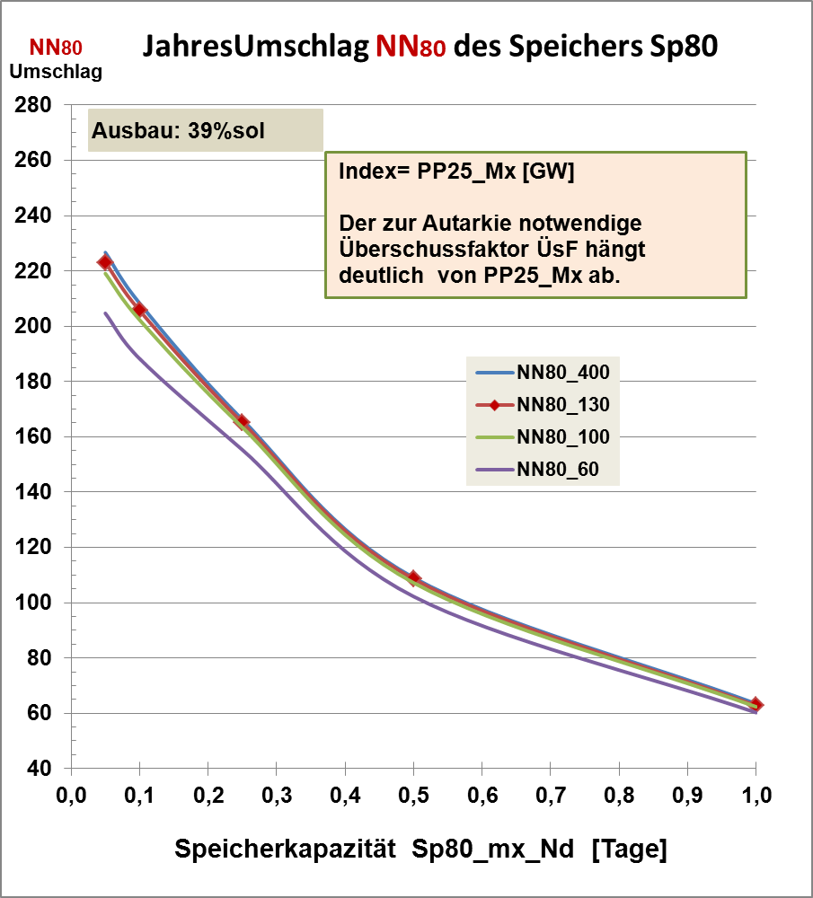
Das 2. wichtige Bild
Fazit:
0,25 Tage Sp80 -Kapazität
und
100 -130 GW
Elektrolysekapazität
bringen
ein Speicherumschlag von immerhin noch
ca. 165 mal im Jahr
P80_mx ist mit Augenmaß ausgewählt, so dass
NN80 nicht weniger als 1% unter seinem Maximum liegt.
xx [GW]
Daten 2013 AD
Speicher: GroßSpeicherRE2013_2014_DXX.xlsm!D_39sol Kapitel_1.1A, Bild 1.1A_1

Slide 41
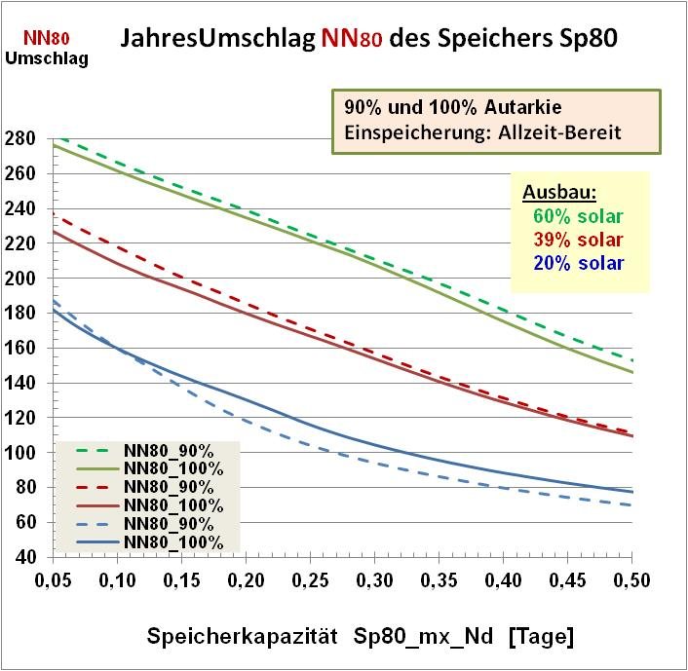
Modifikation des Jahresumschlages durch
unterschiedlichen RE-Ausbau:
Szenarien für solarer Anteil
am RE-JahresAufkommen
39% solar : tatsächlich in 2013 AD
60% solar = " Solar-Szenario"
20% solar = "Wind- Szenario"
Ausmaß der RE-Produktion
[100%]Autarkie .= 0% Import
90% Autarkie .= 10% Import
Allzeit Bereit .= Unbegrenzte Einspeicherer;
Begrenzung nur durch Speicherzustand
Daten 2013 AD
Speicher: GroßSpeicherRE2013_2014_DXX.xlsm!D_Alle.Kap.1; Bild1.3_NN_alle

Slide 42
3.3.3
3.3.1 Der netto genutzte RE – Strom
3.3.2 Der Jahresumschlag des Kurzzeitspeichers Sp80
3.3.3 Einsatz der Sp25 –Gaskraftwerke: Jahresdauerlinie
3.3.4 Strom-Bereitstellung aus direktem RE-Strom, Speicher und Import
3.3.5 Einsatz von Kurzzeitspeichern im LeistungsEngpass
Überspringe

Slide 43
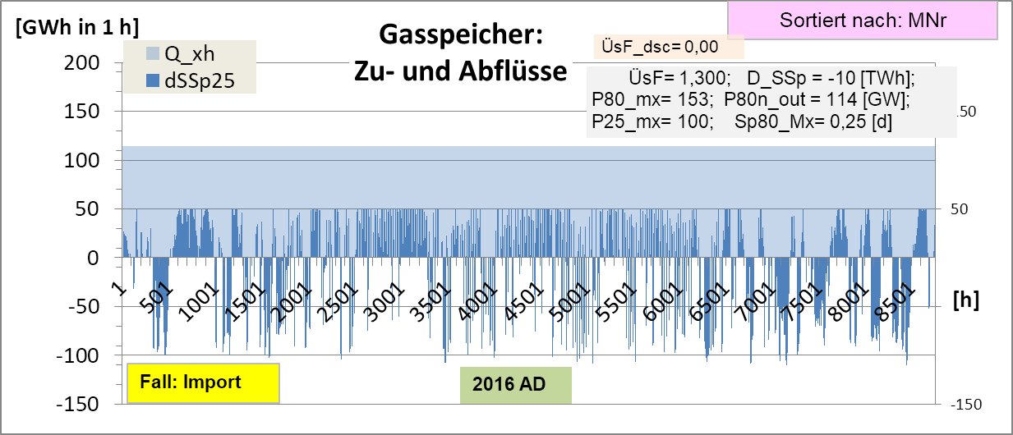

Langzeitspeicher Sp25: Ein- und Ausspeichern, Jahresdauerlinie
natürliche
Zeitfolge der 8760 [h]
Sp25 laden
Strom liefern
Geordnete
Jahresdauerlinie
Sp25 laden
Entladen (Strom liefern)
Daten 2016 AD
Speicher: GroßSpRE2016_aktivJDL_1h_exp3.xlsm ; Parameter siehe Legende + AF_s =15; T80 =5[h]; GroßSpRE2016_JDL_1h_TransferDaten? .xlsm

Slide 44
3.3.4
3.3.1 Der netto genutzte RE – Strom
3.3.2 Der Jahresumschlag des Kurzzeitspeichers Sp80
3.3.3 Einsatz der Sp25 –Gaskraftwerke: Jahresdauerlinie
3.3.4 Strom-Bereitstellung aus direktem RE-Strom, Speicher und Import
3.3.5 Einsatz von Kurzzeitspeichern im LeistungsEngpass
Überspringe

Slide 45

Import
Import und RE -Strom aufgeteilt in „direkt“ , aus Sp80, aus Sp25
1.00 = Import + RE-Strom (direkt und aus Speichern)
ÜsF = Überschussfaktor
Daten 2013 AD
Speicher: GroßSpeicherRE2013_2014_DXX.xlsm!D_39sol.Kap.9;2 Bild9.2_StromAnteile

Slide 46

Was passiert bei größer werdender Kapazität des Sp80-Speicher:
1. Der zur Deckung der 90% Autarkie not-wendige Überschussfaktor ÜsF geht zurück. Es wird also weniger RE_brutto erzeugt.
2. Dadurch sinkt die direkt zum Verbraucher lieferbare Strommenge RE_dir,
und mehr Strom muss aus den Speichern
kommen.
3. Trotzdem geht die Stromaufnahme aus dem Langzeitspeicher Sp25 zurück. Zunächst kräftig und dann immer weniger.
4. Dafür nimmt aber die Stromaufnahme aus dem Sp80 umso stärker zu.
Sp80_out muss nämlich
sowohl die geringere direkte Stomversorgung, RE_dir,
als auch die abfallende Entnahme aus dem Langzeitspeicher, Sp25 _out,
ausgleichen.

Slide 47
3.3.4
3.3.1 Der netto genutzte RE – Strom
3.3.2 Der Jahresumschlag des Kurzzeitspeichers Sp80
3.3.3 Einsatz der Sp25 –Gaskraftwerke: Jahresdauerlinie
3.3.4 Strom-Bereitstellung aus direktem RE-Strom, Speicher und Import
3.3.5 Einsatz von Kurzzeitspeichern im LeistungsEngpass
Überspringe

Slide 48
Kann man nicht doch noch etwas Backup Kapazität einsparen?
Idee: Kurzzeitspeicher (Sp80) in Engpass-Episode zunächst gar nicht einsetzen,
sondern nur als Leistungsreserve für die knappen Gaskraftwerke benutzen.
u.U. sogar:
Sp80 vor dem eigentlichen Engpass durch Einsatz der Gaskraftwerke noch auffüllen
Beispiel:
Installation: Sp80 für 0,25 [d] = 6[h] VollLast
Backup Leistung der GKW nur P25 = 80% * Q_P (Q_P = 100% EngpassLeistung)
Lage: RE-Mangel Episode über 120 [h] mit hartem Engpass (100 % Backup) über 30 h
Betrieb im harten Engpass:
GKW voll im Einsatz (aber beachte: nur 80% Q_P)
Speicher Sp80 deckt den Rest für mindestens 6/0,20 = 30 h
Sobald die Anforderung unter 80% fällt, füllen die GKW den Sp80 wieder auf.
Fazit für Engpassbetrieb:
Der Einsatz des Kurzzeitspeicher als Reserve nur für eine TeilLast und die harte Engpasszeit
erlaubt
eine etwas reduzierte Installation der Gaskraftwerke.

Slide 49
Spezialbetrieb: Kurzzeitspeicher im LeistungsEngpass
Wind
On + Off
Shore
Verbrauch
0.
PV in
S. + O. + W.
Lagen
Kurzzeit
Speicher
[beschränkt]
meist: Strikte Priorität,
1.
1.
außer bei Leistungsvorsorge
für Leistungsreserve !!
mäßig
schwankend
Gas
Speicher
(riesig)
2.
2.
schwankend
bis auf Null
bei
Konverter- Engpass
Import
Gas
zum Jahres- Ausgleich
Abschaltung

Slide 50
4. Spezial: Unkonventioneller Energiespeicher
4.
Dr. Gerhard Luther Prof. Dr. Horst Schmidt-Böcking
Universität des Saarlandes Universität Frankfurt
Experimentalphysik , Bau E26 Institut für Kernphysik
66123 Saarbrücken 60438 Frankfurt, Max-von-Laue-Str. 1
luther.gerhard@ingenieur.de schmidtb@atom.uni-frankfurt.de
0681-302-2737(d) und 0681-56310(p) 069-798 47002 und 06174-934099(p)

Slide 51
4.1
Die einfache Idee des Meerei
Ein Pumpspeicherwerk, bestehend aus
1. dem Meer als oberem Speicher
2. einem technischen Hohlkörper auf dem Meeresboden
als unterem Speicher.
3. Eine lokale PumpTurbine entleert den Hohlkörper
und gewinnt die Energie beim Befüllen zurück.
Außer kurzen Verbindungsstücken sind keine Leitungen nötig.

Slide 52


Projekt STENSEA 2012: Artist View
178 €/kWh PartialKosten „in situ“ Speicherkapazitzät“
525 €/kW Pump-turbine with electro-mechanical equipment
Originalfolie: Garg e.a.(2012), Hochtief
Quelle: Hochtief -A.Garg e.a.: Presentation C2 auf IRES 7 (2012): STENSEA (Stored Energy in Sea) -The Feasibility of an Underwater Pumped Hydro Storage System

Slide 53


Einige Elementare Zahlen zum Meerei
Quelle: Schmick-Böcking e.a.: Speicherung elektrischer Energie am Meeresboden - Das Meer-Ei PhiuZ 44 (2013),p.194-198

Slide 54


2016 AD: Versuch mit Meerei -Modell (3 m) im Bodensee
FhG-IWES Projekt StEnSea (2016.1102):
Abladen im Fährhafen Konstanz

Slide 55




2016 AD: Meerei -Modell (3 m) im Bodensee

Slide 56


Der Presse gefällt
diese Idee
SAARBRÜCKER ZTG

Slide 57

Ausführliche Beschreibung auch des Meereies bereits in der neuen Monographie von Prof. Sterner über Energiespeicher ,
Kapitel 9 , Mechanische Speicher
M. Sterner, I. Stadler
Energiespeicher - Bedarf, Technologien, Integration
▶ Mit neuem Speicherkonzept
▶ Kompakte Übersicht über alle Speichertechnologien
▶ Speicherbedarf und Speicherintegration werden behandelt
▶ Ein wichtiges Buch zur Energiewende
Im Kontext der Energiewende sind Energiespeicher ein zentrales technisches,
wirtschaftliches und energiepolitisches Thema.
Springer Verlag 2014, XXII, 748 S. 513 Abb.
Mit Online-Extras
ISBN = 978-3-642-37380-0
Hardcover Ladenpreis ▶ 70 € (D)
e-book : 55 €
Quelle: http://www.springer.com/springer+vieweg/energie+%26+umwelt/energietechnik/book/978-3-642-37379-4

Slide 58
Geplantes Demonstrationsprojekt
30 m-Kugel
in 700 Metern Teufe (vermutlich Norwegische Rinne)
Speicherkapzität : ca. 20 MWh
Ladung/Entladung : ca. 4 h bei 5 MW

Slide 59


Slide 60

1. Details zur geplanten Speicherkugel
Quelle: http://forschung-energiespeicher.info/fileadmin/user_upload/projektassets/StEnSEA/engl_BMU_Stensea_2_Inside_the_Sphere.jpg

Slide 61

HochTief/Frankfurt und C.Lay HochTief/Essen
Zeitschrift, :Bauingenieur, Organ des VDI für Bautechnik, Springer Verlag, Bd 88, Juli/August 2013
J.Bard IWES Fraunhofer Institut Kassel
plus Uni-Stuttgart-Voith / Turbinen

Slide 62


Slide 63

Große Kugeln baut man schon, aber „dünnwandig“!
Quelle: Garg e.a. 2013 : „Stensea – die bauliche Konzeption eines Tiefsee- Energiespeichers

Slide 64

KugelHerstellung vermutlich mit LuftschlauchSchalung
Bild 10: Aufbau der Schalung aus Luftschlauch Tori [HochTief-Solutions]
Garg e.a. 2013 : „Stensea – die bauliche Konzeption eines Tiefsee- Energiespeichers

Slide 65
Vorkalkulation: StenSea könnte wettbewerbsfähig sein

Slide 66

IWES: Metastudie Energiespeicher
Spezifische Investitionskosten Speichertechnologien
=9 M€/20 MWh= 450 €/kWh
Urquelle des Bildes https://www.hnee.de/_obj/A4440F9B-5E16.../Puchta_Beuth_Hochschule_2016.pdf
Speicher: Puchta2016_Beuth.Hochschule_23ppt.pdf Folie12

Slide 67

GIS-basierte Potentialanalyse
Rund 1000 km² Potential in Norwegischer Rinne
8 GWh /1 km² , also ca.: ~8 TWh theoretische Speicherkapazität
Urquelle des Bildes https://www.hnee.de/_obj/A4440F9B-5E16.../Puchta_Beuth_Hochschule_2016.pdf
Speicher: Puchta2016_Beuth.Hochschule_23ppt.pdf Folie 11

Slide 68

In der Biskaya und an einigen Stellen im Mittelmeer ist es sehr tief

Slide 69

GIS-basierte Potentialanalyse (600-800m Wassertiefe)
Urquelle des Bildes https://www.hnee.de/_obj/A4440F9B-5E16.../Puchta_Beuth_Hochschule_2016.pdf
Speicher: Puchta2016_Beuth.Hochschule_23ppt.pdf Folie10

Slide 70
Weitere Infos im Web unter:
http://s.fhg.de/stensea
http://www.hochtief.de/hochtief/320.jhtml?id=17
http://www.fze.uni-saarland.de/Speicher.htm
http://forschung-energiespeicher.info/projektschau/gesamtliste/projekt-einzelansicht/95/Kugelpumpspeicher_unter_Wasser/
https://www.bundesregierung.de/Content/DE/Artikel/2015/12/2015-12-08-hts-stansea.html
allgemein: google „StenSea“

Slide 71

Die nächsten Schritte aus technischer Sicht:
Derartige langfristige und weit gespannte Forschung und Entwicklung
muss staatlich finanziert werden.

Slide 72
Etwas Optimismus
Große Kugel baut man schon, aber „dünnwandig“!
„Für die favorisierten Schalungsvarianten besteht
noch Forschungs- und Entwicklungsbedarf,
da keine dieser Methoden bislang für die Herstellung
einer dickwandigen Betonhohlkugel
eingesetzt wurde“.
Zitat aus: /Garg e.a. 2013 : „Stensea ..“/
Ziel: Standardmäßige „Massenherstellung“ von Meereiern , da
„ein MeerEi gleicht dem anderen“
Interessant wären Meereier auch zum TagNacht-Ausgleich bei
„Schwimmenden PV Anlagen auf dem Meer“ in niederen geograph. Breiten.
Vision:
Schwimmende PV mit MeereiSpeichern und direkter H2-Erzeugung . Tanker holen das Hochdruck-Gas direkt an der Insel (oder an einem stationären Schiff) .
(fehlt noch „Artist View“!!!!)

Slide 73
noch mehr Optimismus
Werkstatt
Im Meer gibt es riesige Flächen (an mehreren Stellen auch küstennah),
auf denen man MeerEier in gewaltiger Zahl ablegen könnte.
Ebenso wie man bei herkömmlichen PSKW eine randständige Aufstellung
(z.B. in den Alpen oder gar „in Norwegen“ ) für die
allgemeine Stromversorgung „Natur gegeben“ praktiziert oder erwägt,
könnte man auch Meeresstandorte für die
PSKW der allgemeinen Stromversorgung heranziehen.
Beispielsweise könnte man pro km2 bei einem
Flächenbedarf pro Meerei (20 MWh, 5 MW) von ca. 50m*50m = 0,0025 km²
ca. 400 *20 = 8 GWh /km² Speicher mit 400 * 5 MW = 2 GW /km² Leistung
Vision:
Die (geeignete) Norwegischen Rinne umfasst ca. 1000 km²
Von dem Potential von 1000 *0,008 = 8 TWh bei 2 TW Leistung
könnte man auf einer Teilfläche von 200 km² den TagesStrombedarf von DEU vorhalten.

Slide 74
Energiewende-
Wir schaffen das
Wir sind auf einem zielführenden Weg: PV , Wind (On- und Offshore), Speicher
Es mag im Einzelnen noch bessere Wege geben
Energiewende ist nur noch eine Frage des Wollens nicht mehr des Könnens
Wenn wir zu zaghaft sind, wird sie eine Frage des Müssens sein
nach Weihnachten geht‘s weiter

Slide 75
Anhang

Slide 76

zu: Ressource/Energie
Der Durchbruch der PV
EU schaffte den Durchbruch
vorneweg: DEU
Quelle: BMWi: Eneuerbare Energien in Zahlen 2015; p.52; Speicher: BMWI2016_RE2015-inZahlen_80p.pdf

Slide 77
(.0)
Optimierter Ausbau der Erneuerbaren Energien (RE)
Erweiterung der RE-Quellen:
OffshoreWind
PV in West und Ostlagen
Optimierungspotential:
weitere Ausbau der RE mit
unterschiedlicher Gewichtung
der einzelnen RE-Quellen

Slide 78
(.1)
Umgelegte Kosten der Backup –Gasturbinen
(nur Investitions-Kosten)
Eine schlichte aber fundamentale Rechnung :
Was eine Umlegung der Investitionskosten 100 % ige Back Up Kapazität auf den allgemeinen Strompreis wirklich kosten würde:
Investition Gasturbine: ca. 500 €/kW= 0,5 €/W
80 GW kosten dann: 40 G€.
Jahreskosten bei 10 a Abschreibung: 4 G€/a
4 G€/a werden auf 600 TWh/a = 600 M*MWh/a umgelegt:
4/600 = 0,007 G/M €/MWh = 7 €/MWh = 0,7 ct/kWh
also:
die vollständige Back Up Kapazität kostet weniger als 1 ct/kWh !!
Ich meine: 1 ct/kWh ist als „Flauten -Versicherung“ nicht zu teuer

Slide 79

(.2a)P2G
Power to Gas (P2G) für Methanspeicher
SpeicherWirkungsgrad: eta_G = 0.25
Weitere Bemerkungen:
1. Gaskraftwerk (Gasturbine oder GuD) als BackUp ohnehin vorhanden
2. Kleinere Produktionskapazität möglich, denn
Elektrolyse und Methanproduktion können über längere Zeit laufen als Stromerzeugung.
3. „Strom-Gaswirtschaft“ erlaubt indirekten Einsatz des Ferngasnetzes zur Stromverschiebung.
Quelle der Graphik: : Prof. Dr. Ing. H. Alt (2014), FH Aachen: Hilfsblatt 184; Speicher Strom Methan Strom.doc

Slide 80
3. Dezentrale Speicher.KWK mit WP
CO2 als Arbeitsstoff
3. WPT
3.0 Ein Konzept für dezentrale Stromspeicher und Warmwasser
3.1 Die WPT (WärmepumpTurbine)
3.2 Zur Thermodynamik des WPT –Betriebes, incl. Zwischenüberhitzung
3.3 Was kann man erhoffen: Sp35

Slide 81
5.
Das TiefSchacht.PumpSpeicherKraftwerk (TS.PSKW)
Unser Ansatz:
Speicherung in neuen sehr tief liegenden Blindschächten
Gemeinsamer Hydraulikschacht mit mehreren Stockwerken
Gleichartige PumpTurbinen transportieren seriell
von Stockwerk zu Stockwerk
Eventuell
vorhandene Bergwerks-Infrastruktur liefert:
Versorgungschacht, Zuwegung,
Förderung des Abraumes beim Bau

Slide 82
5.0
Neubau von Schacht-Speicherkraftwerken
Getrennte Optimierung der Funktionen:
Speicher-Blindschacht,
Hydraulikschacht mit Stockwerken
für Standard Pumpturbinen
Versorgungsschacht
Außenbecken (bzw. Oberflächengewässer)
Speicherschächte müssen
viele Jahrzehnte (100 Jahre ?) funktionstüchtig bleiben
keine Bergschäden verursachen,
kaum Unterhaltskosten benötigen
TS.PSKW sind neu konzipierte Untertage-SpeicherKraftwerke,
die eigenständig optimiert werden ,
die sich aber an vorhandene Bergbaustrukturen anlehnen können .

Slide 83
Meerei mit Luftpolster Speicher
2.2. Das Meerei als Tagespeicher und als fast isothermer Luftkompressor
2.2.0 Der Referenzbetrieb des eigenständigen Meereies
2.2.1 Das Luftpolster als eigenständiges geschlossenes System
2.2.1.1 Die Ausgangslage
**** Exkurse: Stoffwerte anderer Gase als Luft, Stoffliche Entkopplung durch Membran:
2.2.1.2 Das Luftpolster im Kreisprozess des Speicherbetriebes
2.2.1.3 Grenzfall: Adiabatische – isochore Prozessführung
2.2.1.4 Grenzfall: Isotherme Prozessführung
2.2.2 Schlussfolgerung: Der isolierte Betrieb des Meerei mit Luftpolster
2.2.3 Das Meerei als fast isothermer Luftkompressor
2.2.3.1 Zwischen Isothermie und Adiabatie
2.2.3.2 Isothermie in Zylindern
Quelle: G.Luther 2011.1205 StEnSea-Vorstudie: „Tag-Flaute-Saisonspeicher“

Slide 84
2.2.2 Schlussfolgerungen: Der isolierte Betrieb des Meerei mit Luftpolster
Die Einbuße der Speicherkapazität des Meereies durch eine Luftfüllung beruht auf zwei Effekten:
Verringerung des Arbeitsvolumens:
Das Luftpolster nimmt nach der Kompression ein Restvolumen V₁ bzw. V_{1a} ein, das beim Ausspeichern der Energie, also bei der Füllung des Meerei mit Meerwasser, nicht mehr zur Aufnahme von Turbinenwasser zur Verfügung steht
Gegenkopplung
Das Luftpolster arbeitet als eigenständiger interner „Druckluft-Speicher“ um 180° phasenverschoben gegen den gesamten, von außen zugänglichen Meerei- Speicher “.
Sowohl die „geometrische“ Verkleinerung des Arbeitsvolumen für den Turbinenbetrieb als auch die Gegenkopplung durch das Luftpolster bewirken eine Verringerung der Speicherfähigkeit des Meereies gegenüber seinem „Vakuum“-Referenzbetrieb nach Abschnitt 2.2.0.
Quelle: G.Luther 2011.1205 StEnSea-Vorstudie: „Tag-Flaute-Saisonspeicher“ p.25

Slide 85

Bild: 2.21: Relative Speicherverkleinerung und Nettowärmeverlust durch ein eingefan-genes Luftpolster, das sich im Speicherbetrieb des Meereis wie ein gegengekoppelter Speicher auswirkt. Meeresdruck und maximaler Enddruck im Luftpolster: 70 bar.
SpQuelle: GasPolster-Prozess.xlsm !Polster!Z69S37.
Quelle: G.Luther 2011.1205 StEnSea-Vorstudie: „Tag-Flaute-Saisonspeicher“ p.26

Slide 86

Bild: 2.24: Relative Speicherverkleinerung durch ein eingefangenes Luftpolster wie Bild 2.23, jedoch mit höherer Auflösung.
SpQuelle: GasPolster-Prozess.xlsm !Polster!Z114S55.
Quelle: G.Luther 2011.1205 StEnSea-Vorstudie: „Tag-Flaute-Saisonspeicher“ p.29

Slide 87
Um jedoch jetzt schon zu einer praktischen Faustformel zu gelangen setzen wir ad hoc an, dass die tatsächlichen Werte in der Spanne zwischen den beiden betrachteten Grenzfällen zu ¾ auf der Seite des isothermen Grenzfalles liegen. Dann können wir als Faustformel das folgende Fazit ziehen:
Ist das leere Meerei mit Luft von 1 bar gefüllt, so wird seine Speicherkapazität bei einem Enddruck des Luftpolsters, der etwa dem halben Meeresdruck von 70 bar entspricht, um etwa 10% gegenüber dem Vakuum –Referenzfall verringert. Als Prozessbedingten thermischen Verlust muss man mit etwa 1% der Einspeicherungsenergie rechnen. (Bild 2.21 oder 2.22)
Bei dem untersuchten Meeresdruck von 200 bar reduzieren sich demgegenüber sowohl die relative Speicherverkleinerung als auch der Netto-Wärmeverlust auf etwas weniger als die Hälfte. (Bild 2.24).
Quelle: G.Luther 2011.1205 StEnSea-Vorstudie: „Tag-Flaute-Saisonspeicher“ p.29

